Slide 1
CONQUISTA
Carlos Eduardo, Caio, Hugo, Pedro e Rogério

Slide 2
INTRODUÇÃO
Objetivo
Tatooine
O objetivo do jogo é chegar do planeta Terra até o planeta Tatooine e conquistá-lo.
As naves perdidas vão para o planeta Tatooine, já que ele domina toda essa galáxia
Earth
Como funciona?
Vitória
Você começa na Terra com um número x de naves e precisa passar por planetas vizinhos que você escolhe para lutar.
Após escolher quais planetas você vai passar, você poderá chegar em Tatooine e conquistá-lo caso tenha uma quantidade maior ou igual de naves.

Slide 3
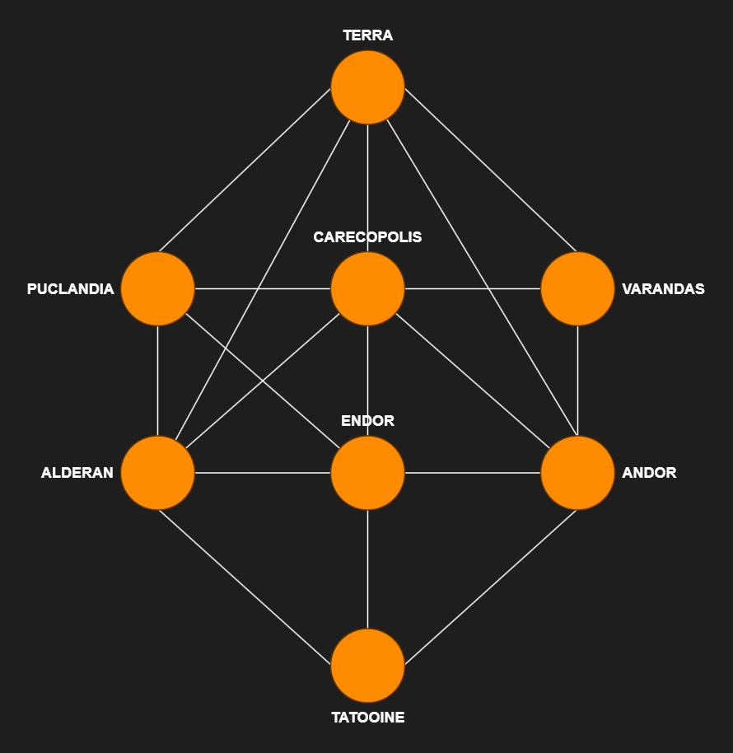
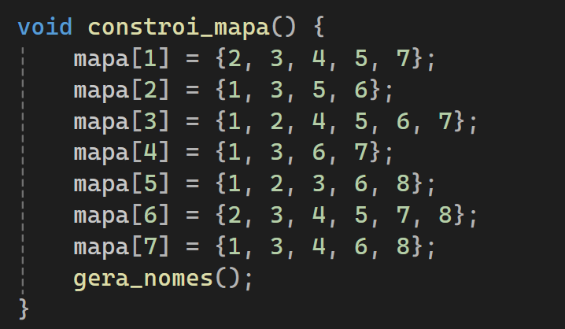
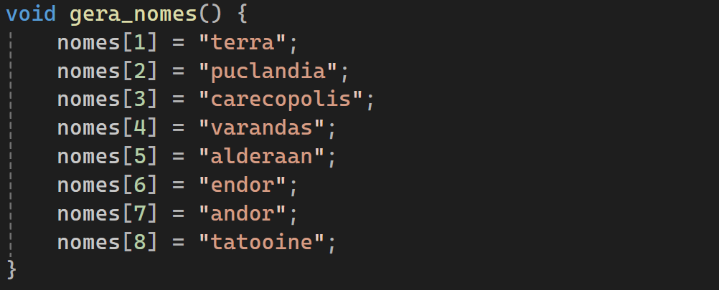
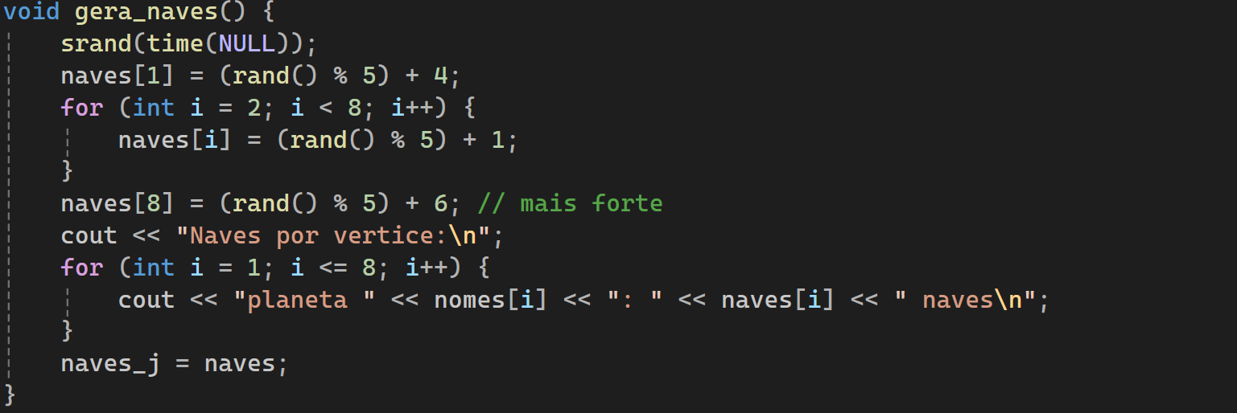
Inicialização
Constrói o mapa:
Mapa:
Gera nomes:
Gera naves:

Slide 4
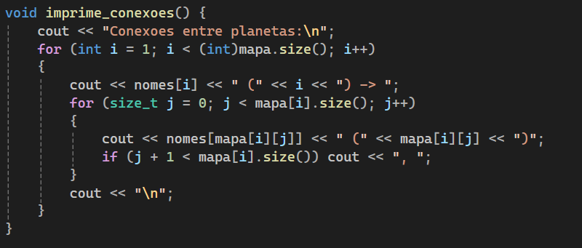
Impressão
Imprime conexão:

Slide 5
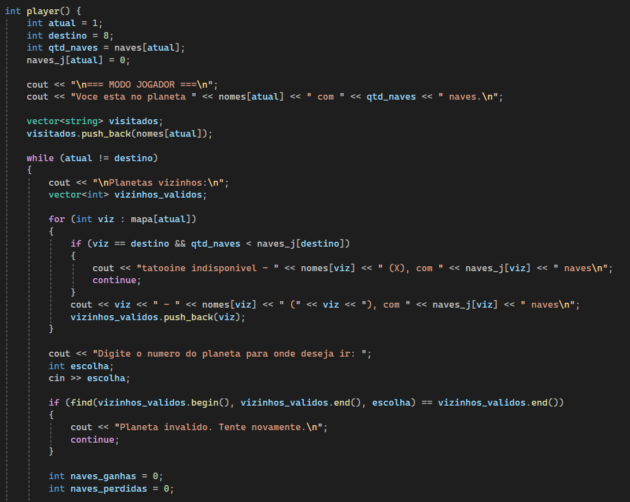
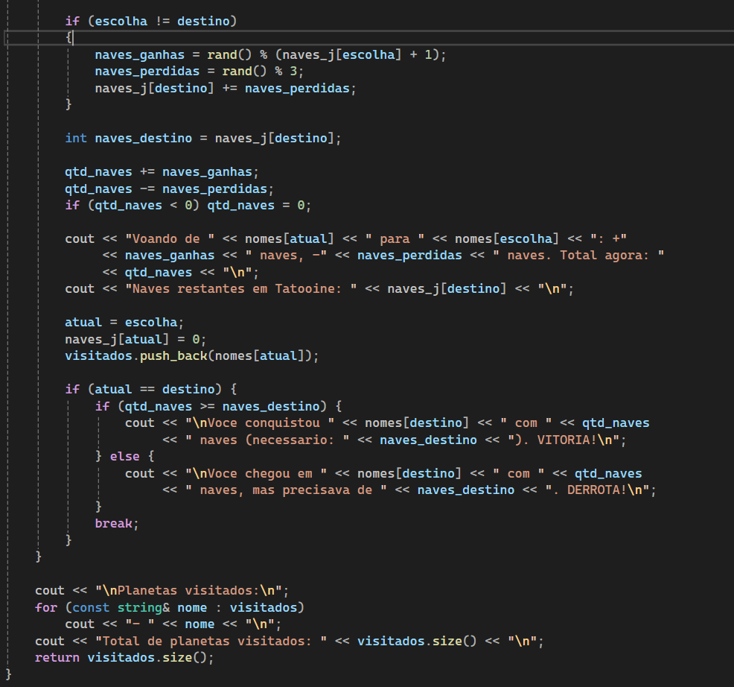
Player
A função do “player” implementa o modo de jogo no qual o usuário controla as decisões.

Slide 6
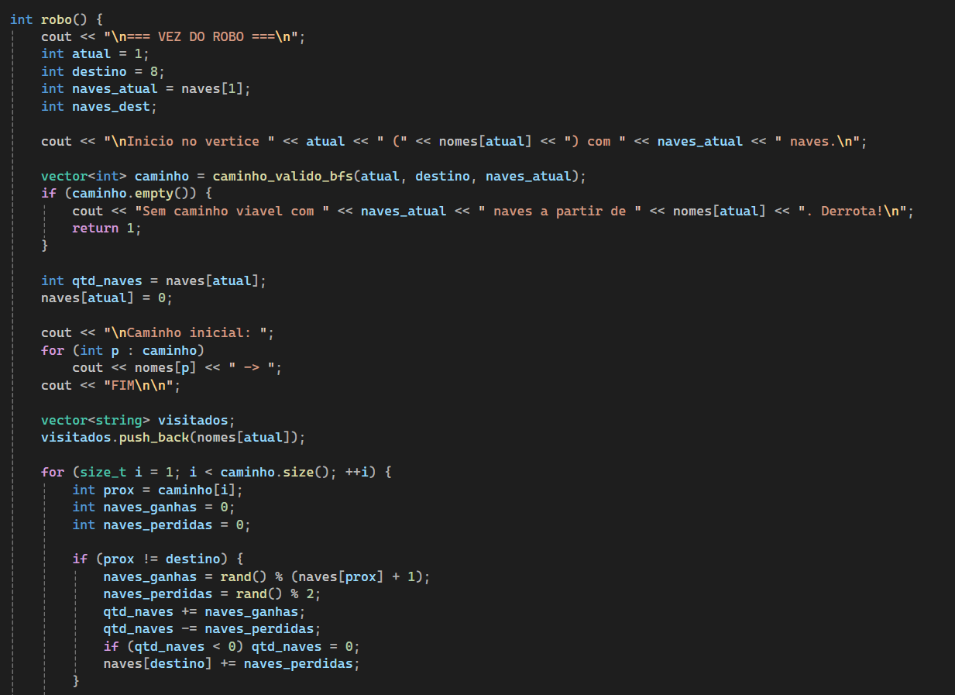
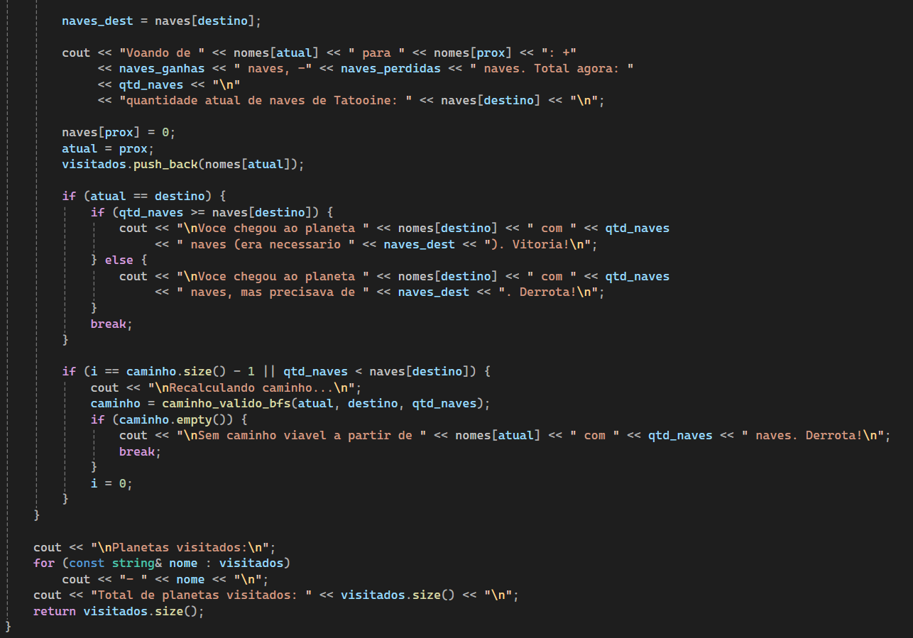
Robô
O robô é responsável por pegar o melhor caminho válido usando BFS.

Slide 7
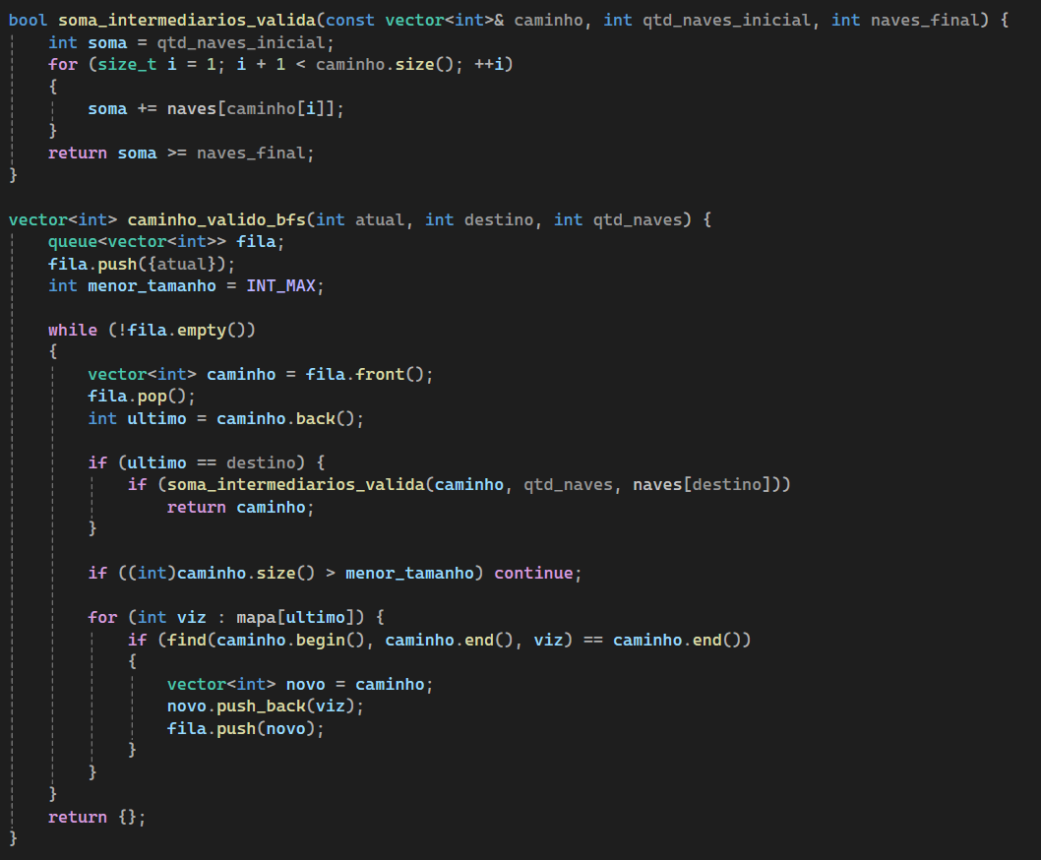
BFS
Busca encontrar um caminho válido entre dois pontos em um grafo.

Slide 8
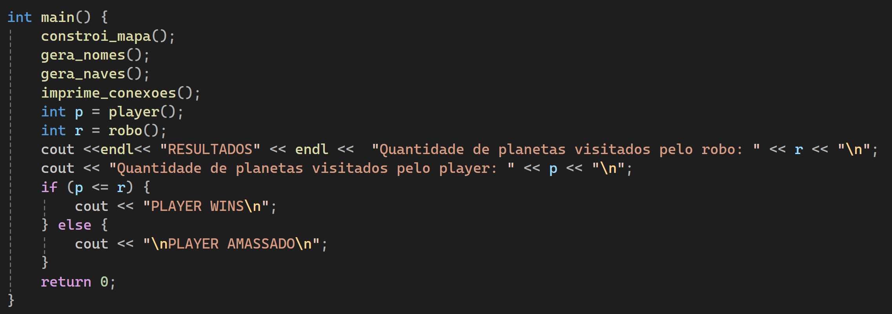
Main
Chama as funções e compara os resultados

